Slide 1
MODELO MATEMÁTICO PARA LAS ELECCIONES GENERALES EN BOLIVIA
Taller de Simulación de Sistemas
Universitario: Isaac Gutierrez Huarachi
Carrera: Ingeniería de Sistemas
Docente: Henry Frank Villarroel Tapia

Slide 2
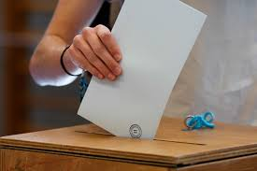
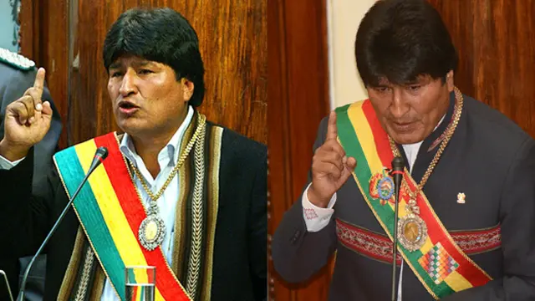
Introducción
El 17 de agosto de 2025 se llevarán a cabo las elecciones generales de Bolivia para que podamos elegir nuestro presidente(a), vicepresidente(a) y representantes ante la Asamblea Legistativa del Estado Plurinacional de Bolivia. Siendo que es posible que se dé una segunda vuelta el 19 de octubre de 2025.
Como votantes bolivianos se elegirán al presidente(a) y vicepresidente(a) de Bolivia, 130 miembros de la Cámara de Diputados de Bolivia y 36 Integrantes de la Cámara de Senadores de Bolviia para el periodo 2025-2030. El 8 de noviembre de 2025 se realiza la toma posesion de autoridades electas como Presidente y Vicepresidente.

Slide 3

Descripción del Problema
El análisis que se pretende realizar es el de prever o predecir los votos en base a ciertos parametros como la desviacion estadar o media mediante formulas Gaussianas y de MonteCarlo.

Slide 4


Objetivos del Proyecto
Objetivo General:
Obtener una predicción de como serán los porcentajes de votos y victorias para las elecciones de Agosto de 2025 o si llegaría a existir segundas rondas.
Objetivos Específicos:
Obtener el Promedio de Votos, Promedio de Escaños al Senado, Promedio de Escaños a Diputados, Probabilidad de Victoria y otros datos a nivel nacional.
Obtener el Promedio de Votos, Promedio de Escaños al Senado, Promedio de Escaños a Diputados, Probabilidad de Victoria y otros datos a nivel departamental.
Comparar los resultados obtenidos en el programa de Java con los hechos obtenidos hechos en formulas de hojas en Excel.

Slide 5

IMPLEMENTACIÓN - java
En Java se creo el modelo en base al IDE NetBeans 25 en el cual se usó Java 21, asi que se recomienda la instalación de Java 21 o superiores y Netbeans 21+.
Se usaron 2 librerias que estaran en lo hecho incluidas y estas son jfreechart1.0.19 y jfreechart1.0.23

Slide 6
Implementación en Java
Realizada en NetBeans 25 con Java 21.
Estructura del programa: 6 clases en 2 paquetes (model y view).
En model tenemos el:
Partido.java
Dhondt.java
Simulador.java
MonteCarlo.java
ExportadorResultados.java

Slide 7
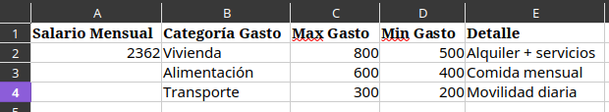
Datos de Entrada

Slide 8
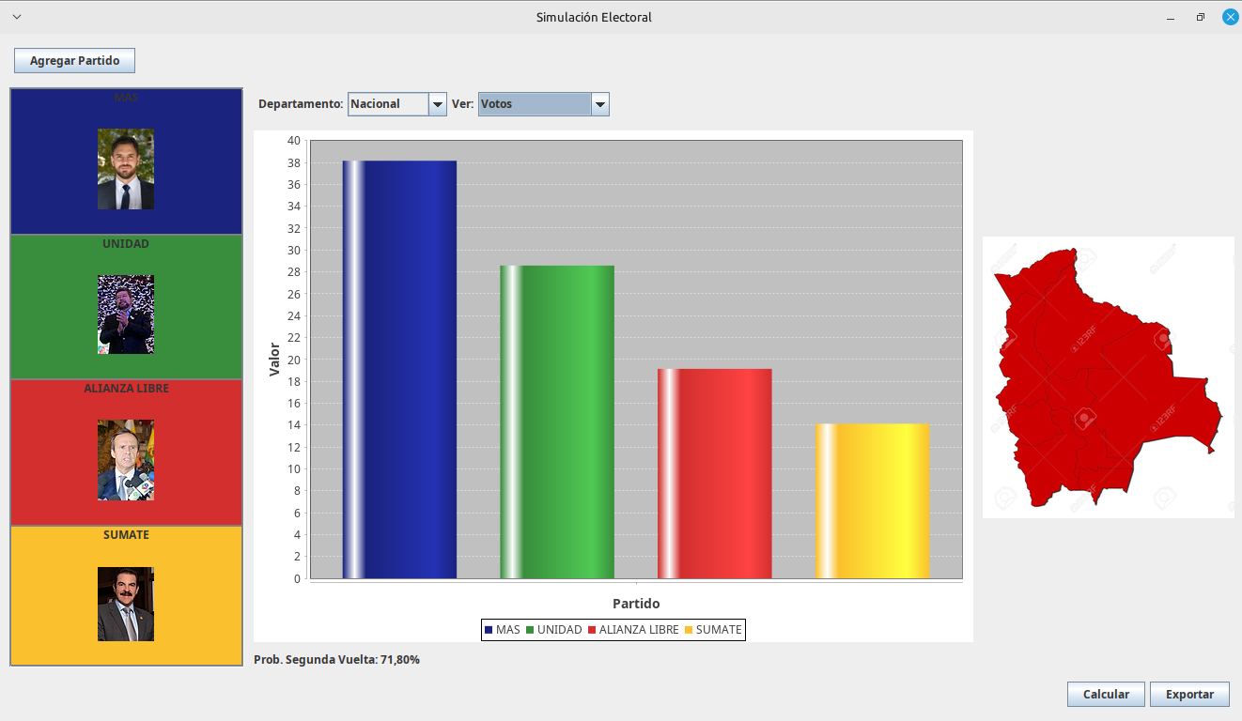
Implementación en Java – vistas del programa
En view solo tenemos SimulacionElectoralGUI: su funcions es ser la vista principal y el corazon del programa.

Slide 9
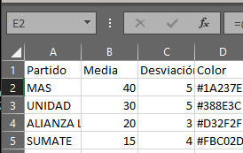
Implementacion en excel
Uso de archivo Simulacion_Macro_Completa.xlsx.
Solo ingresamos:

Slide 10
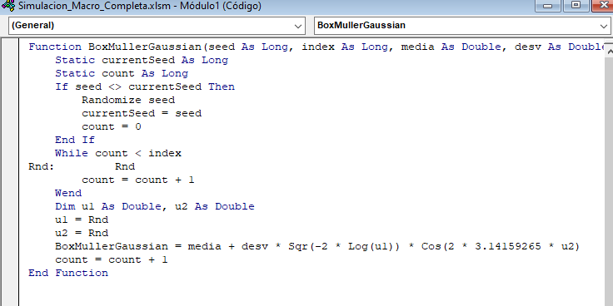
Implementación en excel
Mediante el Macro hecho en VBA se crea los calculos para cada hoja, cada hoja representando un deprtamento o al pais y esto se hace mediante la formula: =@BoxMullerGaussian(Configuracion$B$1;NroDeSimulacion;Media;Desviacion Estandar)

Slide 11

GRACIAS POR SU ATENCIÓN

